Slide 1
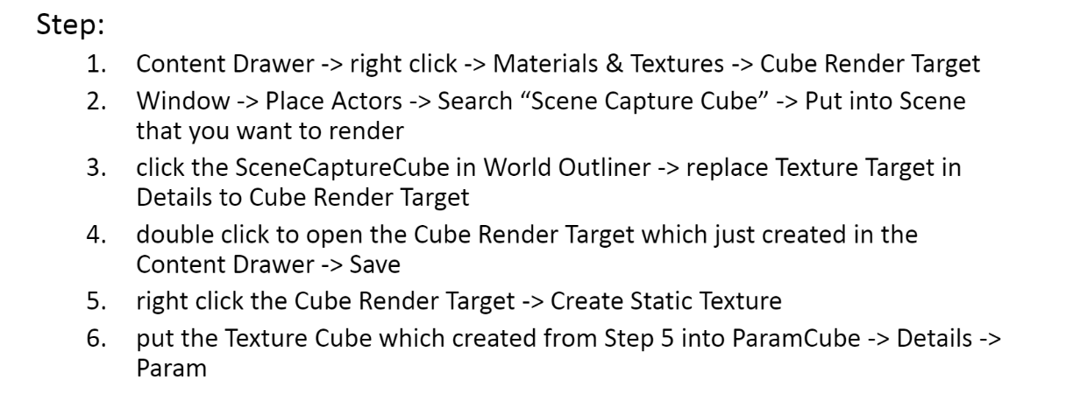
Scene Capture Cube

Slide 2
插件實現步驟
每個要添加的物件(obj)都要建立一個新的生成物 => 獨立的 Scene Capture Cube，共用 Material Instance 1. Create a Cube Render Target in the Content‘s Translucency Correction folder(if folder does not exist, create it) 2. Create Scene Capture Cube inside the obj, transform = obj.transform 3. Replace Texture Target to Cube Render Target which just from Step 1 4. Save Cube Render Target 5. Replace Blueprint ParamCube’s Param to Texture Cube 6. Add obj to “Actor Hidden in Game” in Scene Capture Cube Plugin 內會含有 Material & Material Insatnce，可能會建立一個 empty object, empty object 內有會有一個 public TArray<AActor*>，然後使用者把需要調整反射/折射的 obj 放進該 TArray 內，empty obj 有 script 會依序確認放人的 obj 是否需要操作上面的步驟，並依序完成

Slide 3
小型插件 NightButton

